Slide 1
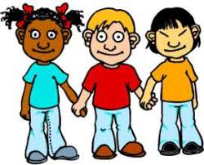
Кибербуллинг среди подростков
Работу подготовила:
педагог-психолог МБОУСОШ №17 г. Твери
Авдеева Ольга Владимировна

Slide 2
Содержание
1.Буллинг
1.1.Буллеры(агрессоры)
1.3.Жертва буллинга
1.2.Виды буллинга
2.Кибербуллинг
2.1.Виды кибербуллинга

Slide 3
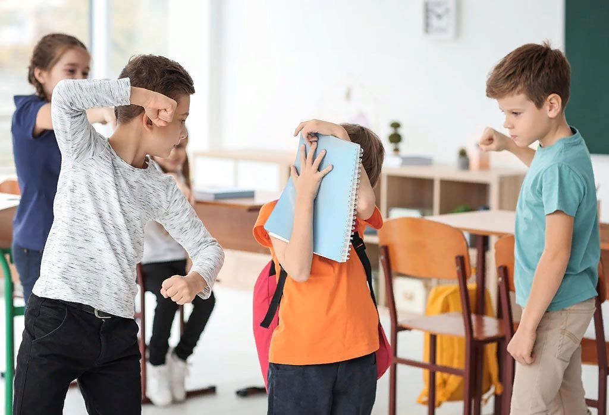
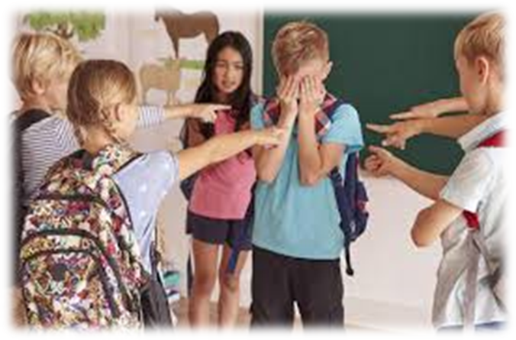
Понятие буллинг
…. запугивание, физический или психологический террор, направленный на то, чтобы вызвать у другого страх и тем самым подчинить его себе.
И. Н. Кон

Slide 4
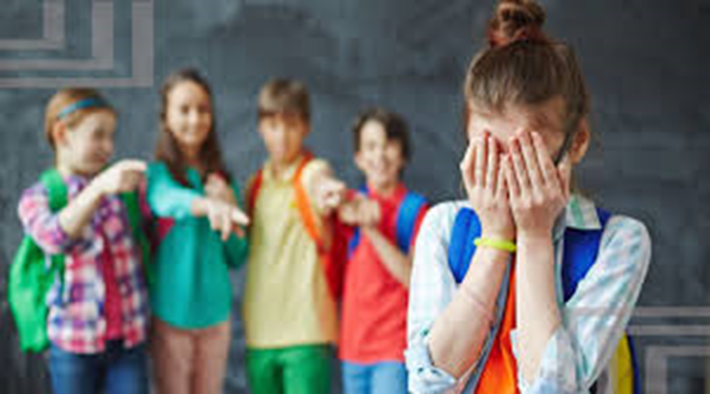
Инициаторы травли - буллеры
Буллеры - выступают один - два ребенка, их цель самоутвердиться, обрести авторитет в коллективе, они стремятся к вниманию, желают занять роль лидера класса.

Slide 5
Признаки ребенка агрессора
неумение решать конфликтные ситуации и при этом постоянное в них участие;
обидчивость, обиды сохраняются на долгое время;
проявление жестокости в отношении более слабых, беззащитных;
постоянное стремление доминировать (выделяться) среди сверстников;
трудности в самоконтроле, не может заставить себя выполнять задания, склонность к истерикам;

Slide 6
Жертвой или объектом буллинга часто становятся
робкие, тихие дети;
нередко физически слабые;
дети с нестандартной внешностью;
особым прилежанием в учебе;
талантом в определенной области;
плохой успеваемостью и прогулами;
дети с заниженной или наоборот с завышенной самооценкой;
новенькие учащиеся;
чувствительные, не способные постоять за себя, продемонстрировать уверенность, отстоять ее;
эмоционально и болезненно реагирующие на любое замечание или просьбу;
Жертвой буллинга, а так же кибербуллинга может стать любой ученик!

Slide 7
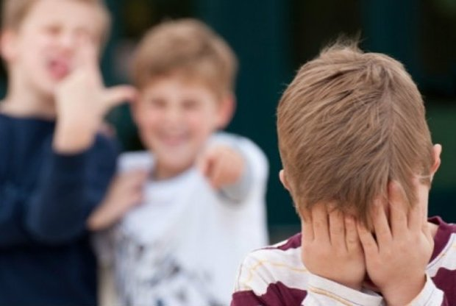
Виды буллинга
А. Психологическое (моральное) насилие:
1. вербальный
насмешки, высмеивание, дразнилки;
присвоение кличек, оскорбления;
бесконечные замечания и необъективные оценки;
унижение в присутствии других детей;
угрозы физической расправы;
шантаж, угроза пожаловаться взрослым;
перестать дружить;
вымогательств;
доносительство;
клевета на жертву;
придирки;

Slide 8
2. социальное исключение
бойкот;
отторжение;
изоляция;
3. кибербуллинг – очень популярное среди подростков.
Проявляется в травле (оскорбления, преследования и т.п.) при помощи социальных сетей, технических устройств.

Slide 9
статистика

Slide 10
Понятие кибербуллинг
….хулиганские действия в сети через разные средства коммуникации….тоже самое что и «троллинг» или «кибермоббинг»…
….осознанное и длительное причинение человеку вреда в сети…..
…анонимность делает агрессоров раскованными и изощрёнными в онлайн-оскорблениях…
….кибербуллеров может быть несколько, они выступают как от своего лица, так и анонимно…

Slide 11
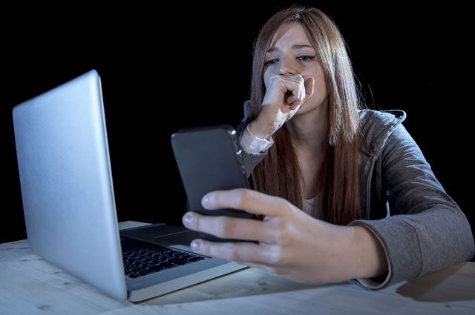
средства кибербуллинга
мобильная связь;
сервисы мгновенных сообщений;
чаты и форумы;
электронная почта;
веб-камеры;
социальные сети;
сервисы видеохостинга;
игровые сайты и виртуальные игровые миры;

Slide 12
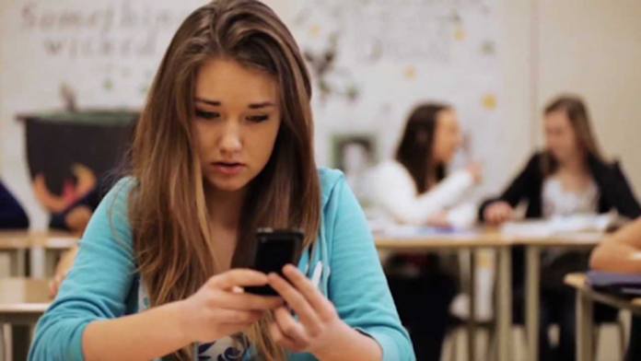
виды кибербуллинга
флейминг или троллинг;
хейтинг;
харассмент;
киберсталкинг;
диссинг(клевета);
фрейпинг и кетфишинг;
аутинг( разглашение персональных данных);
социальная изоляция(бойкот);
грифинг;
угроза физической расправы;

Slide 13
Возможные последствия кибербуллинга:
расстройства психики:
асоциальное поведение, низкая самооценка, тревожныерасстройства(депрессия),суицидальные мысли ;
сложности во взаимоотношениях
социальная изоляция (пострадавшие часто замыкаются в себе);
психосоматические заболевания:
отрицательные эмоции и постоянный стресс ведут непосредственно реальным заболеваниям и обострениям хронических недугов;

Slide 14
Что делать, если вы стали жертвой интернет-травли
Все зафиксируйте (скриншот экрана);
Не реагируйте на сообщение ;
Не испытывайте вину или стыд(Помни: Жертвой может стать любой человек!);
Храните доказательства (для провайдера и правоохранительных органов);
Заблокируйте буллера
Расскажите родителям, классному руководителю, психологу, взрослому кому доверяешь.
Не бойся требовать справедливости!
Пересмотрите своё поведение в сети!
Сядьте на цифровую диету!
Следуйте правилам цифровой грамотности и культуры!

Slide 15
Что делать, если вы стали жертвой интернет-травли
Вместе с родителями постарайтесь разобраться в ситуации:
В чем конфликт, кто участник, что за причина, есть ли угроза жизни.
Обратитесь за помощью:
к администратору ресурса;
если в травле участвуют ученики школы – к директору.
если угроза жизни – в правоохранительные органы, приложив доказательства(скриншоты,видео,аудио материалы);
проконсультируйтесь с узких специалистов: юрист,психолог.

Slide 16
Ответственность за кибербуллинг
Статья о КЛЕВЕТЕ (статья 129 УК РФ);
Статья о оскорблениях (статья 130 УК РФ);
Статья о неприкосновенности частной жизни (статья 137 УК РФ);
Статья об угрозах (статья 119 УК РФ);
Статья доведения до самоубийства (статья 110 УК РФ);

Slide 17
Вы должны осознавать всю ответственность за проступки, которые совершаете в своей жизни.
Применение психологического и физического насилия над детьми также уголовно наказуемо, как и над взрослыми.
Необходимо помнить,
что уголовная ответственность наступает с 14 лет

Slide 18
экстренная психологическая помощь детям, родителям
Всероссийский
Детский телефон доверия
8-800-2000-122
Горячая линия
по вопросам интернет -безопасности
8 800 25 000 15

Slide 19
День против кибербуллинга
11 ноября

Slide 20
Благодарю за внимание Берегите себя и родных!

